Slide 1
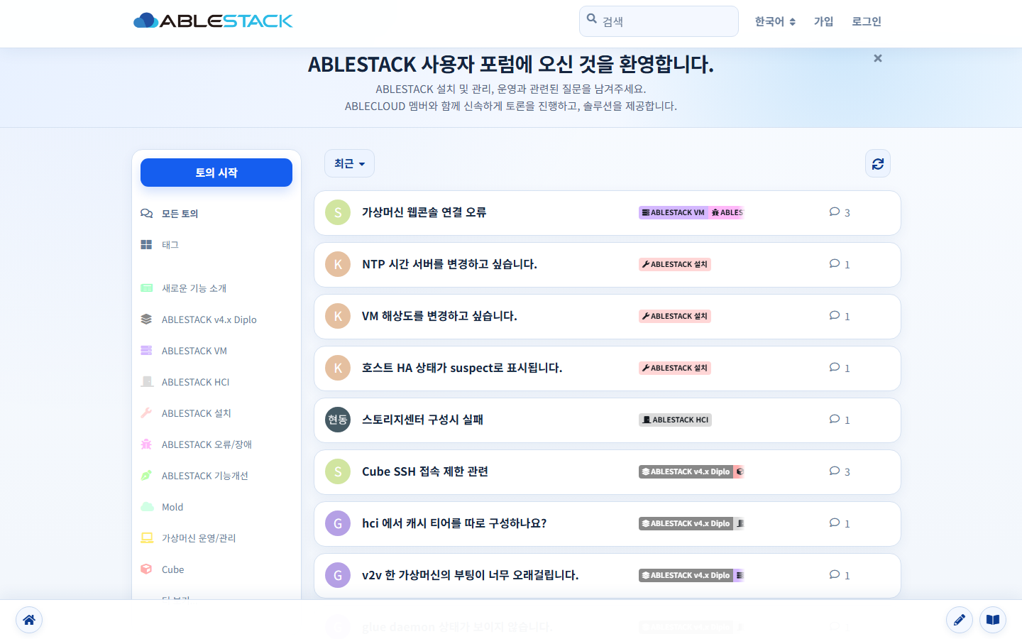
ABLESTACK TECHFLOW · ISSUE #73
Community
인터페이스 현대화
브랜드 테마 · 한글 UX · 반응형 · 안전한 롤백
CONDITIONAL GO
Notes:
[Sources]
- docs/reports/issue-73-community-ui-validation.md
- docs/evidence/issue-73/community-theme-validation.json
- docs/plans/issue-73-community-ui-modernization.md
- docs/runbooks/community-theme-rollout-rollback.md

Slide 2
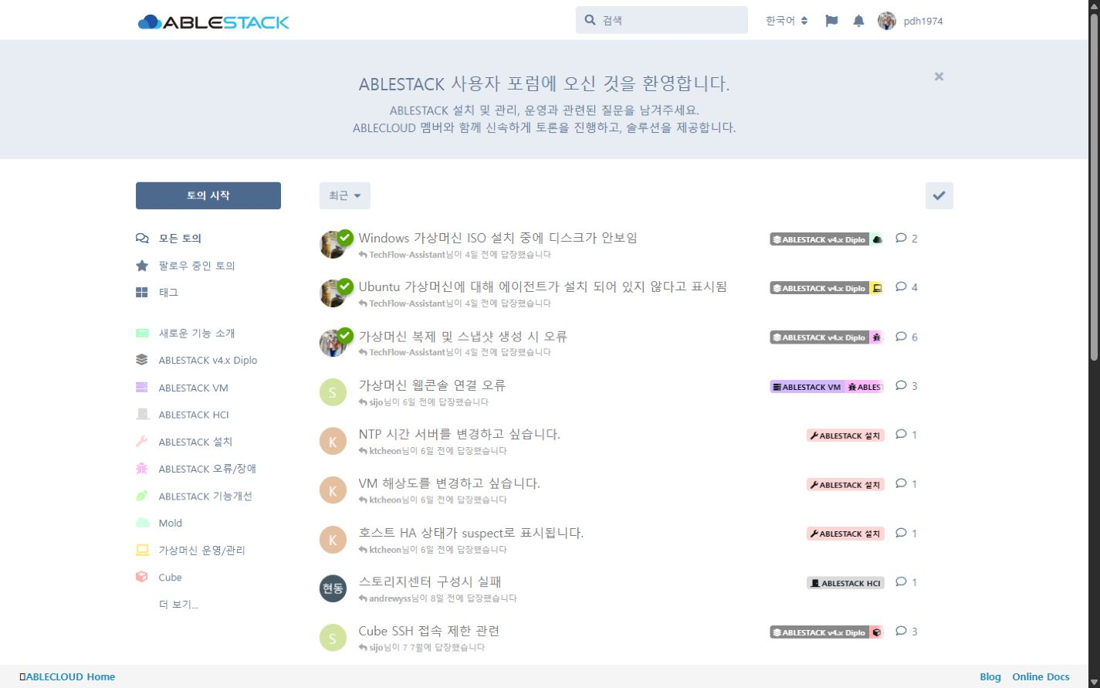
기능은 그대로, 읽기 계층은 더 분명해졌습니다
BEFORE
AFTER
좁은 행 간격 · 약한 상태 구분 · 모바일 겹침
62px 단일 행 · 제목·태그·댓글 수 한 줄 · 280px 탐색
02
Notes:
[Sources]
- docs/reports/issue-73-community-ui-validation.md
- docs/evidence/issue-73/community-theme-validation.json
- docs/plans/issue-73-community-ui-modernization.md
- docs/runbooks/community-theme-rollout-rollback.md

Slide 3
진행 답변과 선택된 해결 답변을 간결하게 구분합니다
사용자 질문
증상과 첨부파일
AI 기술지원
진행 중인 전문 엔지니어 답변
추가 확인 필요
로그·화면·환경 정보 요청
해결된 답변
작은 배지 · 녹색 강조선 · 중복 작성자 정보 제거
03
Notes:
[Sources]
- docs/reports/issue-73-community-ui-validation.md
- docs/evidence/issue-73/community-theme-validation.json
- docs/plans/issue-73-community-ui-modernization.md
- docs/runbooks/community-theme-rollout-rollback.md

Slide 4
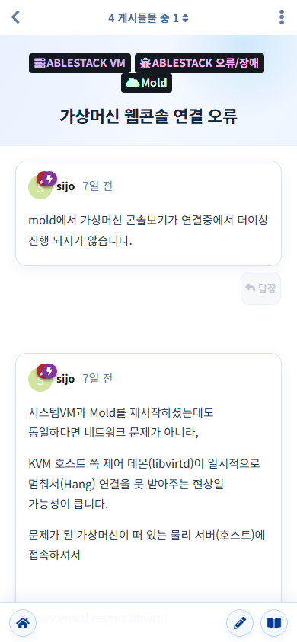
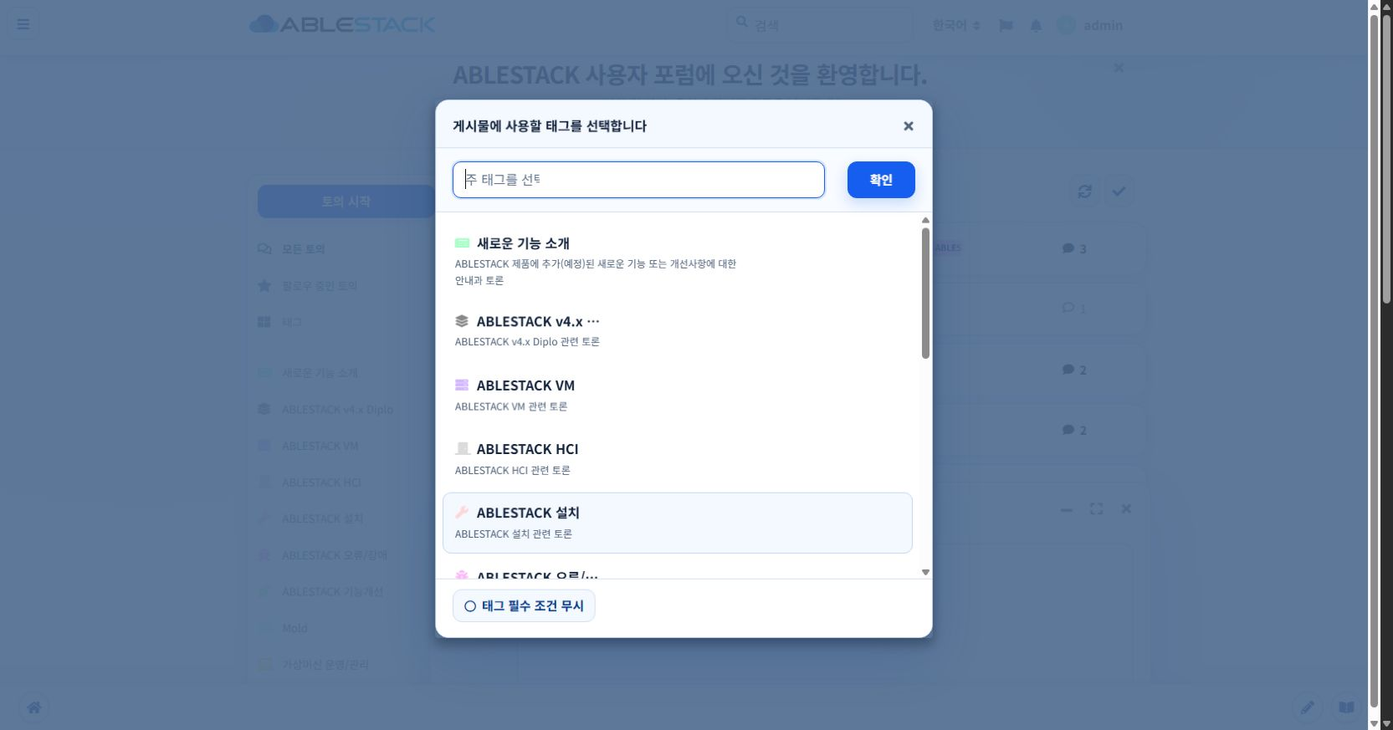
본문 길이에 관계없이 버튼 간격을 하나로 맞췄습니다
공통 Modal 규칙 · 검색 2px 단일 포커스 · 직접 노출 영문 0건
카드-버튼 8px · 편차 0px
주 태그를 선택하세요 · 확인 · 태그 필수 조건 무시
04
Notes:
[Sources]
- docs/reports/issue-73-community-ui-validation.md
- docs/evidence/issue-73/community-theme-validation.json
- docs/plans/issue-73-community-ui-modernization.md
- docs/runbooks/community-theme-rollout-rollback.md

Slide 5
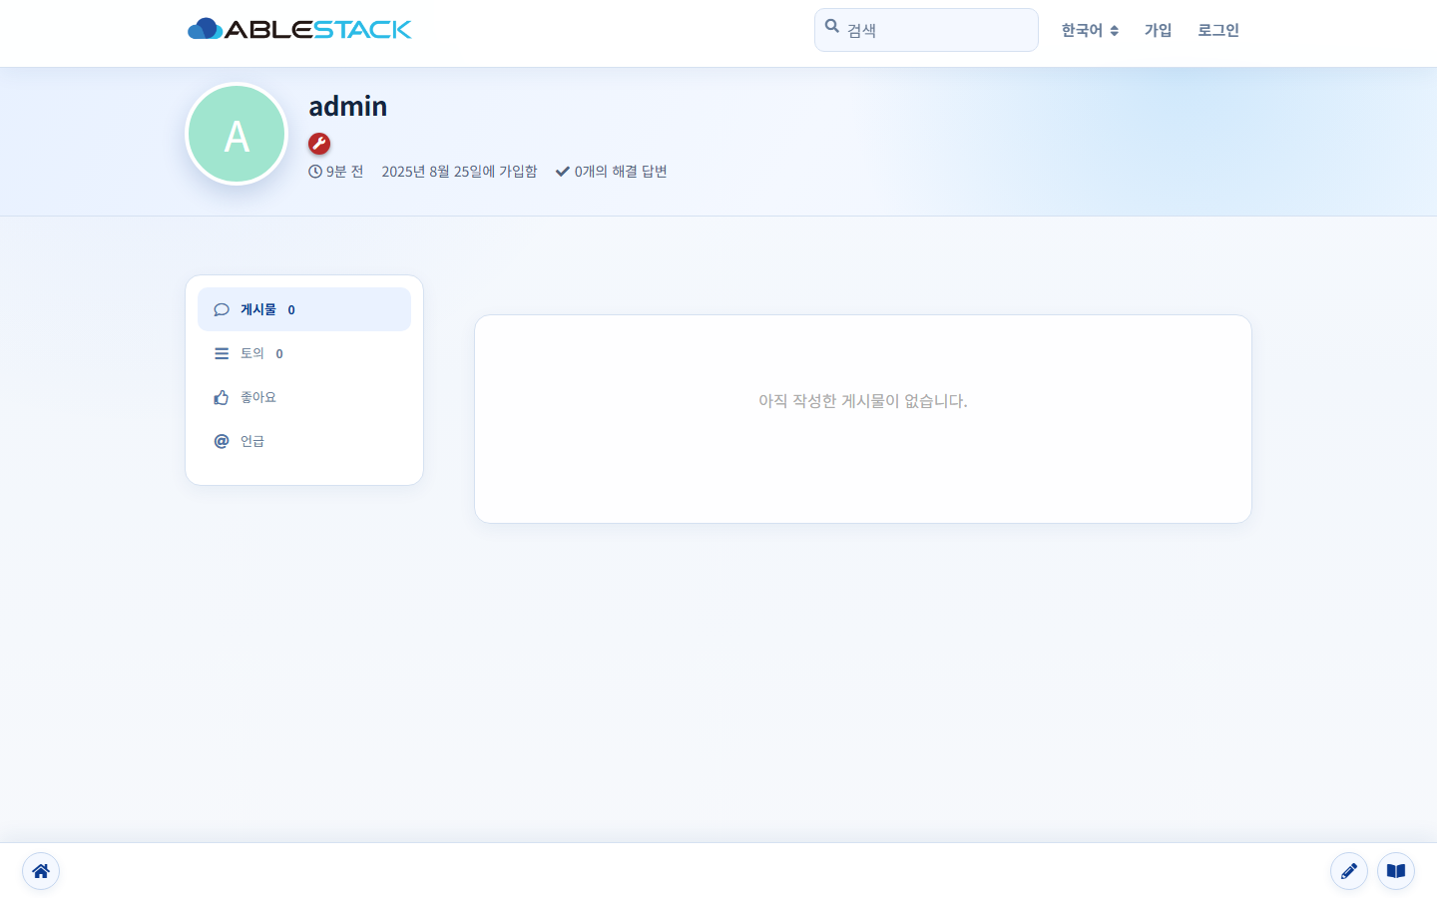
데스크톱 버튼을 정리하고 프로필을 통일했습니다
프로필 화면
165px 블루 Hero
96px 아바타
280px 메뉴 · 780px 콘텐츠
홈 탐색
Desktop 중복 버튼 제거
Mobile 40x46px 버튼
270px 서랍 동작 유지
좋아요 · 내 미디어 · 보안 · 해결 답변
05
Notes:
[Sources]
- docs/reports/issue-73-community-ui-validation.md
- docs/evidence/issue-73/community-theme-validation.json
- docs/plans/issue-73-community-ui-modernization.md
- docs/runbooks/community-theme-rollout-rollback.md

Slide 6
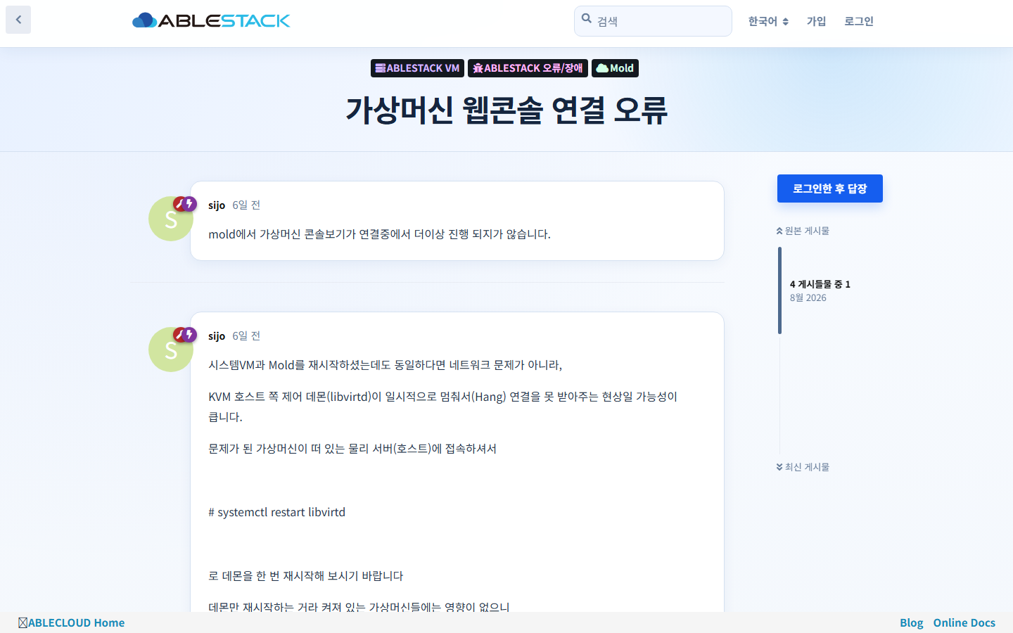
목록과 아이콘을 웹폰트 없이 안정화했습니다
상세 목록 패널
Header 겹침 0px · 400px 목록
6px 스크롤바 · 카드 간격 8px
45+ 내장 SVG
배지 · 타임라인 · 댓글 수
설정 · 작성기 · 검색 초기화
첫 게시물 진입
게시물 번호 제거 · scrollY 0
알림의 특정 답변 링크는 유지
점 · 더하기 · 깨진 사각형 대체 아이콘 0건
06
Notes:
[Sources]
- docs/reports/issue-73-community-ui-validation.md
- docs/evidence/issue-73/community-theme-validation.json
- docs/plans/issue-73-community-ui-modernization.md
- docs/runbooks/community-theme-rollout-rollback.md

Slide 7
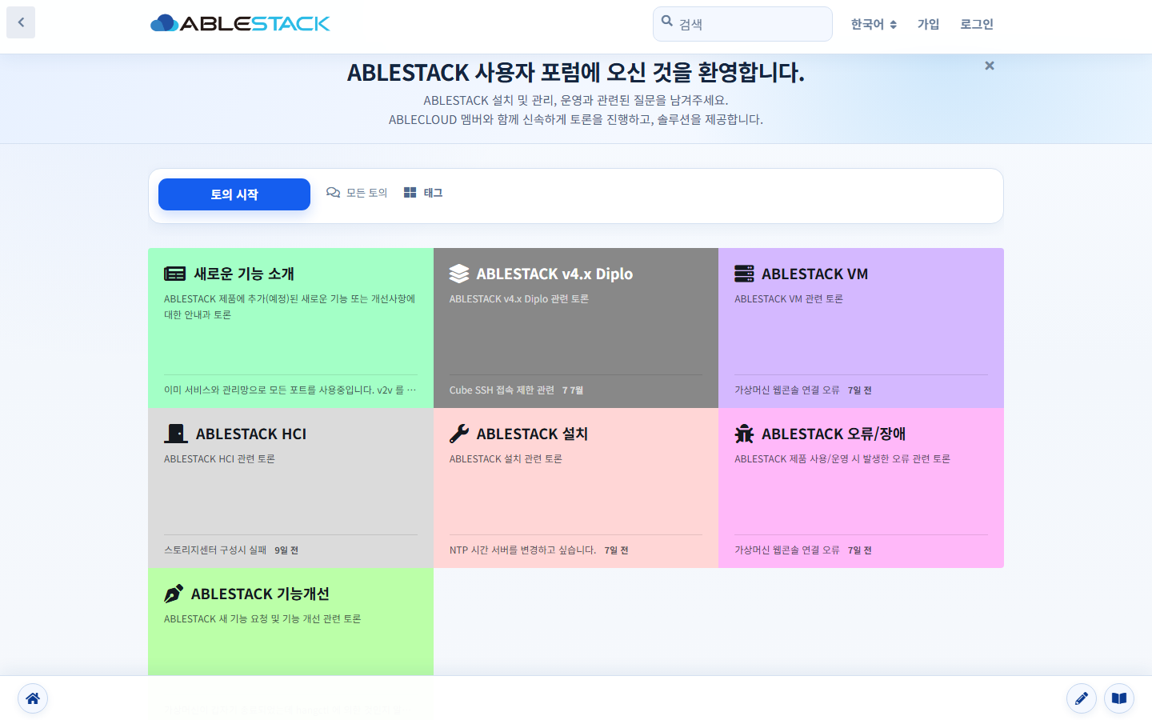
태그와 보조 태그를 읽기 쉬운 구조로 나눴습니다
주요 태그
3열 카드 · 간격 18px
최근 토론 독립 패널
날짜 00년 0월 0일
보조 태그
별도 4열 구역 · 설명 7건
모바일 한 열 · 넘침 0px
도구 모음 균등 여백
태그 고유색은 강조선으로만 유지 · 본문 가독성 우선
07
Notes:
[Sources]
- docs/reports/issue-73-community-ui-validation.md
- docs/evidence/issue-73/community-theme-validation.json
- docs/plans/issue-73-community-ui-modernization.md
- docs/runbooks/community-theme-rollout-rollback.md

Slide 8
활성화와 롤백에도 콘텐츠는 그대로였습니다
기준선
Disabled
활성화
Enabled
롤백
Disabled
최종
Enabled
→
→
→
HTTP 200
HTTP 200
HTTP 200
HTTP 200
39 users · 117 discussions · 305 posts
콘텐츠 SHA-256 동일 · 첨부 SHA-256 동일 · 정적 계약 10/10
08
Notes:
[Sources]
- docs/reports/issue-73-community-ui-validation.md
- docs/evidence/issue-73/community-theme-validation.json
- docs/plans/issue-73-community-ui-modernization.md
- docs/runbooks/community-theme-rollout-rollback.md

Slide 9
Flarum Core를 건드리지 않아 롤백은 확장 하나로 끝납니다
ABLESTACK
Theme
Flarum 1.8.18
Community UI
→
→
라우팅 · 권한 · 검색 · 작성
Desktop · Mobile · Accessibility
LESS · 한글 Cache · 상태 표시
장애 시 extension:disable → 기본 Flarum UI 복귀
09
Notes:
[Sources]
- docs/reports/issue-73-community-ui-validation.md
- docs/evidence/issue-73/community-theme-validation.json
- docs/plans/issue-73-community-ui-modernization.md
- docs/runbooks/community-theme-rollout-rollback.md

Slide 10
ISSUE #73 · IMPLEMENTATION COMPLETE
운영 적용만
승인하면 됩니다
GO
운영 반영 승인 대기
WSL 전체 주기 PASS · 280px 메뉴 · Header 겹침 0px
180px 드롭다운·45+ SVG 아이콘·첫 게시물 진입 검증
다음: 백업 → 테마 적용 → Desktop/Mobile Smoke → 해시 비교
Notes:
[Sources]
- docs/reports/issue-73-community-ui-validation.md
- docs/evidence/issue-73/community-theme-validation.json
- docs/plans/issue-73-community-ui-modernization.md
- docs/runbooks/community-theme-rollout-rollback.md

